Slide 1




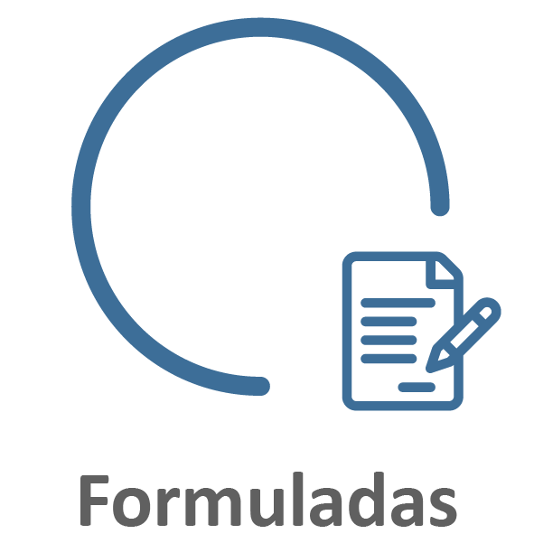
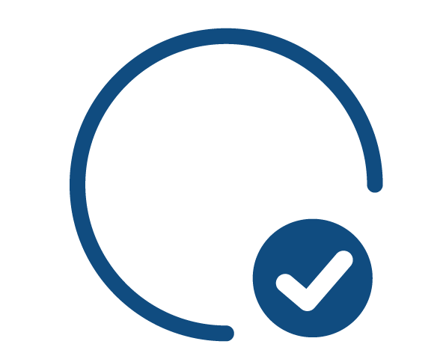







Estado situacional
2023
Se aplicó a la CCAC, CCAD, JB y a las tres secciones del PSG (SDA, SSI y STI)
Actividades de Mejora (AM)
2024
Se aplicó a la DTIC, PI, PDRH, SEPUNA, CECUNA y EUNA
Actividades de Mejora (AM)
2025
Se aplicó a la JRL, CRDHS, FCHS y DEST
Actividades de Mejora (AM)
26
26
20
17
2
1
11
5
5
1
Implementadas
Implementadas
Descartadas
Implementadas
Inician en el
2026
2023
AM por instancia
2023
AM por instancia
Comisión de Carrera Académica (CCAC)
Comisión de Carrera Administrativa (CCAD)
5
5
4
4
26
Total AM
Implementada
Total AM
Implementada
Implementadas
Junta de Becas (JB)
Sección de Documentación y Archivo (SDA)
8
5
8
5
Total AM
Implementada
Total AM
Implementada
Sección de Seguridad Institucional (SSI)
Sección de Transporte Institucional (STI)
3
1
1
3
Total AM
Implementada
Total AM
Implementada
Elaborado por Sección de Control Interno-Apeuna, a partir de ios informes de formulación y seguimiento ASMCG-UNA
Notes:
Portada

Slide 2
Estado situacional
2024
AM por instancia
Dirección de Tecnologías de Información y Comunicación (DTIC)
Proveeduría Institucional (PI)
6
5
1
1
1
2024
AM por instancia
Total AM
Implementada
Total AM
Implementada
17
Programa Desarrollo de Recursos Humanos (PDRH)
Sistema de Estudios de Posgrado (SEPUNA)
0
3
Implementadas
No formuló AM
3
Total AM
Total AM
Implementada
Comité Ético Científico de la Universidad Nacional (CECUNA)
Editorial de la Universidad Nacional (EUNA)
5
5
4
1
4
1
Total AM
Implementada
Total AM
Implementada
Elaborado por Sección de Control Interno-Apeuna, a partir de ios informes de formulación y seguimiento ASMCG-UNA
Notes:
Portada

Slide 3
Estado situacional
2025
AM por instancia
Junta de Relaciones Laborales (JRL)
Fiscalía contra el Hostigamiento Sexual (FCHS)
2025
AM por instancia
5
5
1
1
Total AM
Implementada
Total AM
Inicia en el
2026
5
Defensoría Estudiantil (DEST)
Comisión de Resolución de Denuncias sobre Hostigamiento Sexual (CRDCHS)
Implementadas
0
5
1
4
No formuló AM
Total AM
Total AM
Inician en el
2026
Resumen AM
2023, 2024 y 2025
57
48
2
1
1
5
Formuladas
Implementadas
En proceso
Sin Iniciar
Inician en el 2026
Descartada
Elaborado por Sección de Control Interno-Apeuna, a partir de ios informes de formulación y seguimiento ASMCG-UNA
Notes:
Portada

